Slide 1
day02
1.控制语句
2.DOM基础
3.事件onclick,onfcus,onblur
4.BOM

Slide 2
1.控制语句

Slide 3
A条件判断

Slide 4
1.条件判断
var age = 20;
if (age >= 18) { // 如果age >= 18为true，则执行if语句块
alert('成年人');
} else { // 否则执行else语句块
alert('未成年人');
}
多行条件判断
Tip:最大的条件放前面
var age = 3;
if (age >= 18) {
alert('成年人');
} else if (age >= 6) {
alert('少年');
} else {
alert('小孩');
}

Slide 5
switch结构
多个if...else连在一起使用的时候，可以转为使用更方便的switch结构。
var x = 1;
switch (x) {
case 1:
console.log('x 等于1');
break;
case 2:
console.log('x 等于2');
break;
default:
console.log('x 等于其他值');
}

Slide 6
B循环

Slide 7
2.循环语句
while(){}
eg:
var a=0;
while(a<=10){
//只要a<=10为true就一直循环
console.log(a);
a++;
}

Slide 8
for循环
eg:
for(var i=0;i<=10;i++){
console.log(i)
}

Slide 9
for...in...
var o = {
name: 'Jack',
age: 20,
city: 'Beijing'
};
for (var key in o) {
alert(key); // 'name', 'age', 'city'
}

Slide 10
C.break和continue

Slide 11
1.break
达到条件,跳出循环
for(var i=0;i<10;i++){
if(i==5){
break;
}
console.log(i); //0,1,2,3,4
}

Slide 12
2.continue
结束本次循环,继续开始下一次
for(var i=0;i<5;i++){
if(i==2){
continue;
}
console.log(i); //0,1,3,4
}

Slide 13
2.DOM基础
1.1什么是DOM
“W3C 文档对象模型 （DOM） 是中立于平台和语言的接口，它允许程序和脚本动态地访问和更新文档的内容、样式和结构。”
HTML Dom是关于如何增,删,改,查 HTML 元素的标准。
DOM的支持性:凡是好用的IE9以下都不支持

Slide 14
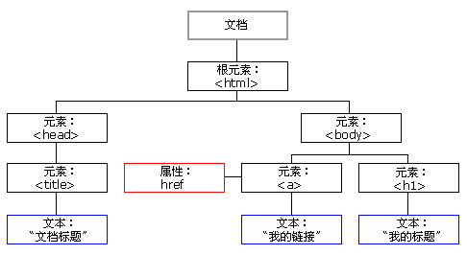
DOM:document object model
HTML DOM 将 HTML 文档视作树结构。这种结构被称为节点树：

Slide 15
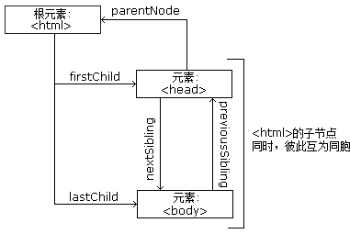
1.2节点
节点树就是由一个个节点组成
父（parent）、子（child）和同胞（sibling）等术语用于描述这些关系。父节点拥有子节点。同级的子节点被称为同胞（兄弟或姐妹）。

Slide 16
1.3如何获取节点
getElementById()
getElementsByTagName()
getElementsByClassName()
querySelectorAll()

Slide 17
实现以下例子

Slide 18
实现：
点击button按钮,如果div是显示的则隐藏,如果隐藏则显示

Slide 19
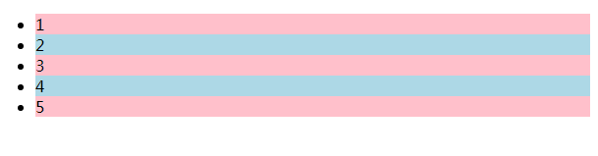
1.4.1
修改元素节点的内容
innerHTML
修改样式
object.style.color=”pink”
object.style[“color”]=”pink”
eg:li隔行变色

Slide 20
1.4.2
className属性
eg:实现以下效果

Slide 21
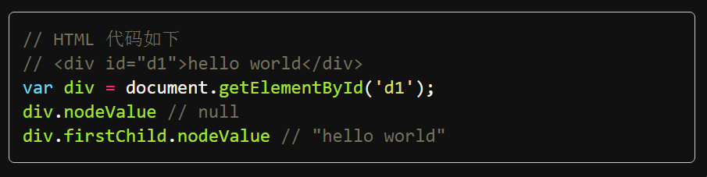
1.4.3
node.textContent
textContent属性返回当前节点和它的所有后代节点的文本内容。
Node.nodeValue
只有文本节点（text）和注释节点（comment）有文本值，因此这两类节点的nodeValue可以返回结果，其他类型的节点一律返回null

Slide 22
1.5节点的分类nodeType
a.nodeType==1 为元素节点
b.nodeType==2 为属性节点
c.nodeType==3 位文本节点
<p class="current" id="test">hello world</p>
<script>
var eNode = document.getElementById("test");
var aNode = eNode.getAttributeNode("class");
var tNode = eNode.firstChild;
alert(tNode.nodeType)
</script>

Slide 23
1.6增加获取节点
A.appendChild(node)
将新元素作为父元素的最后一个子元素进行添加。
createElement() ; //创建元素节点
createTextNode(); //创建文本节点
var p=document.createElement("p");
var txt = document.createTextNode("hello world");
var attr = document.createAttribute("class"); //创建属性节点
attr.value = "democlass";
p.setAttributeNode(attr)
p.appendChild(txt);
document.body.appendChild(p);
B.parentNode.insertBefore(newNode,targetElementNode)

Slide 24
1.7删除节点
语法
parentNode.removeChild(childNode)

Slide 25
1.8修改节点(替换节点)
语法
parentNode.replaceChild(newNode,oldNode);
<div id="div1">
<p id="p1">This is a paragraph.</p>
<p id="p2">This is another paragraph.</p>
</div>
<script>
var para=document.createElement("p");
var node=document.createTextNode("This is new.");
para.appendChild(node);
var parent=document.getElementById("div1");
var child=document.getElementById("p1");
parent.replaceChild(para,child);
</script>

Slide 26
3.DOM事件(event)
JavaScript与HTML之间的交互式通过事件实现的
onclick
onfocus
onblur
onmouseover //鼠标移到某元素之上
onmouseout //鼠标从某元素移开
onload页面加载时触发
onchange域的内容改变时发生
onsubmit//表单中的确认按钮被点击时发生
//有事件一定有对应一个处理结果，用函数表示
onresize//浏览器的尺寸发生改变
onscroll //窗口滚动

Slide 27
onchange事件支持的标签input,select,textarea
eg：
<input type="text" id="txt">
<script>
var txt = document.getElementById("txt");
txt.onchange = function(){
this.value="change"
}
</script>

Slide 28
键盘事件与KeyCode属性
onkeydown:用户按下一个键盘按键时发生
onkeypress:在键盘按键按下并释放一个键时发生
onkeyup:在键盘按键松开时发生
keyCode:返回onkeypress，onkeydown或onkeyup事件触发的键的值的字符代码，或键的代码

Slide 29
eg:
document.onkeydown = function(event){
alert(event.keyCode)
}

Slide 30
<p>你还可以输入<em id="count">0</em>字/140</p>
<div>
<textarea name="" cols="30" rows="10" id="text"></textarea>
</div>
var count = document.getElementById("count");
var txt = document.getElementById("text");
console.log(txt);
document.onkeyup = function(){
var length = txt.value.length;
count.innerHTML = length;
}

Slide 31
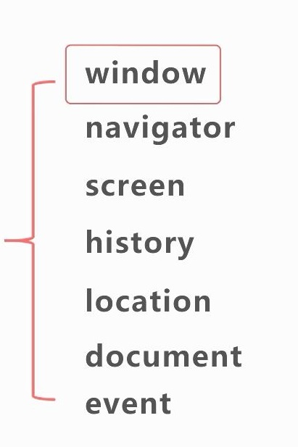
4.BOM
BOM(browser object model)浏览器对象模型
BOM对象有

Slide 32
1.window
window是浏览器的一个实例,在浏览器中,window对象有双重角色,它既是通过Javascript访问浏览器窗口的一个接口,又是ECMAScript规定的Global对象(全局对象)。
var age =15;
//声明一个全局变量
window.name="chengchao";
//相当于var name = "chengchao"
所有的全局变量和全局方法都被归在window上

Slide 33
window对象的方法
语法:window.alert()
语法:window.confirm(“msg”)
功能:显示一个带有指定消息和OK及取消按钮的对话框

Slide 34
eg:点击确定按钮删除小米5 技术要点:点击确定resutl返回true,取消返回false <div> <span id="mi">小米5</span><button id="btn">删除</button> </div> <script> var m = document.getElementById("mi"); var btn = document.getElementById("btn"); var parent = m.parentNode; btn.onclick = function(){ var result = window.confirm("你确定删除吗"); if(result){ parent.removeChild(m); } } </script>

Slide 35
语法:window.prompt(“text,defaultText”)
参数说明:
text:在对话框中显示的文本
defaultText:默认输入文本
返回值:点取消按钮,返回null
点确定按钮,返回输入的文本
eg:
var result=window.prompt("请输入你的星座","狮子座");
console.log(result);

Slide 36
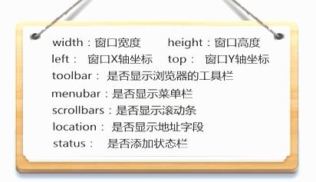
语法:window.open(pageURL,name,parameters)
功能:打开一个新的窗口或查找一个已命名的窗口
参数说明:
pageURL:子窗口的路基
name:子窗口的句柄(name声明了新窗口的名称,方便后期通过name对子窗口进行引用)
parameters：窗口参数(各参数之间用逗号分隔)
window.close()
功能:关闭窗口

Slide 37
window对象方法——定时器
1.超时调用-setTimeout()
2.间歇调用-setInterval()
JavaScript是单线程语言,所有代码按顺序执行
setTimeout(code,millisec)
功能:在指定的毫秒数后调用函数或计算表达式
参数说明:
1.code：要调用的函数或要执行的JavaScript代码
2.millisec：在执行代码前需要等待的毫秒数
setTimeout方法返回一个id值，通过它取消超时调用
clearTimeout()

Slide 38
2.间歇调用-setInterval(code,millisec)
功能:每隔一段时间执行一次代码
clearInterval()
eg:num=0,max=10,每过一秒num++,当num>max清除定时器
var num=0,max=10;
var interval = setInterval(function(){
num++;
console.log(num)
if(num>max){
clearInterval(interval)
}
},1000)

Slide 39
//setTimeout的实现
var num =0,max=10;
var time;
function go(){
num++;
console.log(num);
time = setTimeout(go,1000)
if(num>max){
clearTimeout(time)
}
}
go();

Slide 40
2.location对象
location对象提供了与当前窗口中加载的文档有关信息,还提供了一些导航的功能,他既是window对象的属性,也是document对象的属性。
语法：location.href
功能:返回当前加载页面的完成URL
location.href与window.location.href等价
语法：location.hash
功能：返回URL中的hash(#号后跟0或多个字符),如果不包含则返回空字符串

Slide 41
语法：location.host
功能:返回服务器名称和端口号
语法：location.hostname
功能:返回不带端口号的服务器名称
语法：location.pathname
功能：返回URL中的目录和(或)文件名
语法：location.port
功能:返回URL中指定的端口号,如果没有,返回空字符串

Slide 42
语法：location.protocol
功能:返回页面使用的协议
语法:location.search
功能:返回URL的查询字符串，这个字符串以问号开始。

Slide 43
位置操作
改变浏览器的位置的方法:
location.href属性
location对象其他属性也可改变URL
location.hash
location.search
location.replace(url)
location.reload()
功能:重新加载当前显示的页面
说明:
.location.reload()从缓存加载
.location.reload(true)从服务器重新加载

Slide 44
3.history对象
history对象保存了用户在浏览器中访问页面的历史记录
语法：history.back()
功能:回到历史记录的上一步
相当于是用了history.go(-1)
//-1表示前一步,-2前两部
语法：history.go(1)
功能:回到历史记录的前一步
相当于history.forward()

Slide 45
语法：history.go(-n)
功能:回到历史记录的前n部
语法:history.go(n)
功能:回到历史记录的后n步

Slide 46
4.screen对象
screen对象包含有关客户端显示屏幕的信息
screen.availWidth
screen.availHeight

Slide 47
5.navigator对象
1.掌握Navigator对象的userAgent属性
2.掌握如何判断浏览器的类型
3.掌握如何判断设备的终端是移动还是PC
UserAgent:用来识别浏览器名称，版本，引擎以及操作系统等信息的内容。

Slide 48
//检测浏览器类型
if(/Android|iphone|webOS/i.test(navigator.userAgent)){
location.href="mobile.html"
}else if(/ipad/i.test(navigator.userAgent)){
location.href="pad.html"
}

Slide 49
5.this
this的指向问题
在事件函数中,this指向正在执行事件的对象
eg:
<p>hello<p>
<script>
p.onclick = function(){
this.style.color = “red”
}
</script>

Slide 50
小项目
实现一个tab页切换

Slide 51
sHover
http://www.jq22.com/demo/sHover-master20150718/#
eg:
<div id="item1" class="sHoverItem">
<img id="img1" src="images/1.jpg">
<span id="intro1" class="sIntro">
<h2>Flowers</h2>
<p> Flowers are so inconsistent! </p>
<button>inconsistent</button>
</span>
</div>
var a=new sHover("sHoverItem","sIntro");
a.set({
slideSpeed:5,
opacityChange:true,
opacity:80
});

